Slide 1
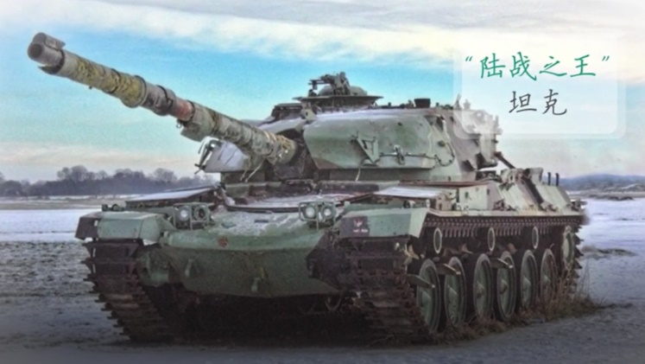
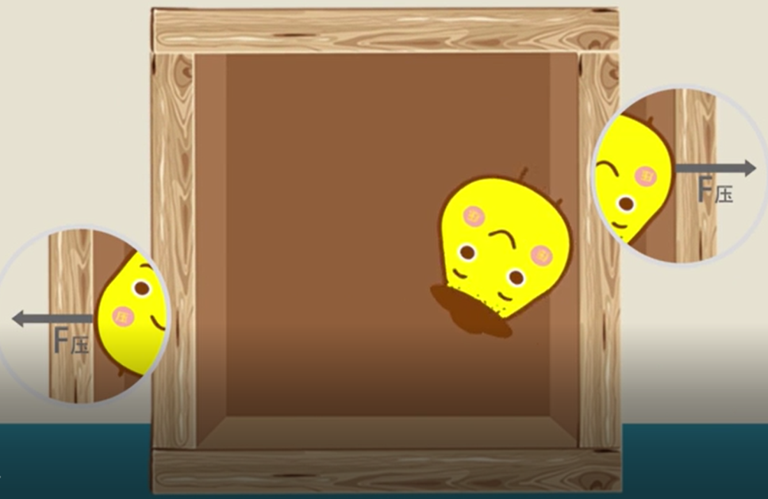
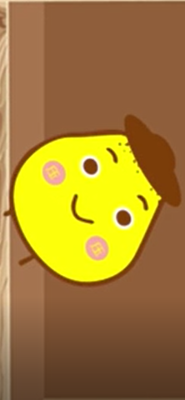
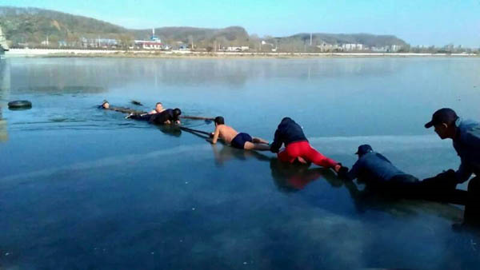
9.1压 强

Slide 2
一、压力
1.定义：垂直作用在物体表面上的力
2.作用点：被压物体上
3.方向：垂直于接触面指向被压物体
F
F
G
G
F
G
G
F

Slide 3
 |  | 压力 | 重力
区别 | 定义 | 垂直作用在物体表面的力
 | 产生原因 | 推、挤、压等都能产生
 | 方向 | 垂直受力面指向被压物体
 | 作用点 | 作用在被压物体表面
由于地球吸引而使物体受到的力
地球吸引
竖直向下
重心

Slide 4
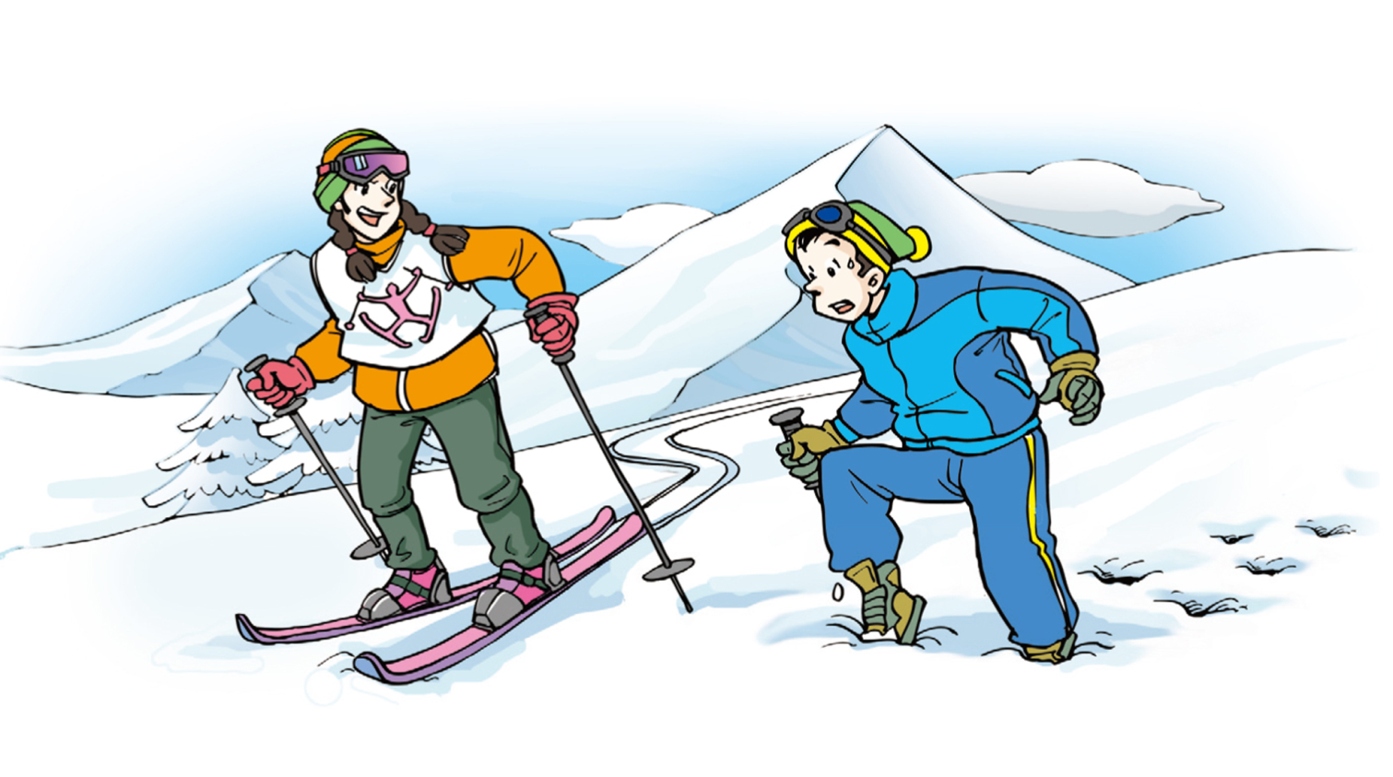
二、压力的作用效果
两个人对雪地的压力差不多，但压力的效果相同吗？

Slide 5
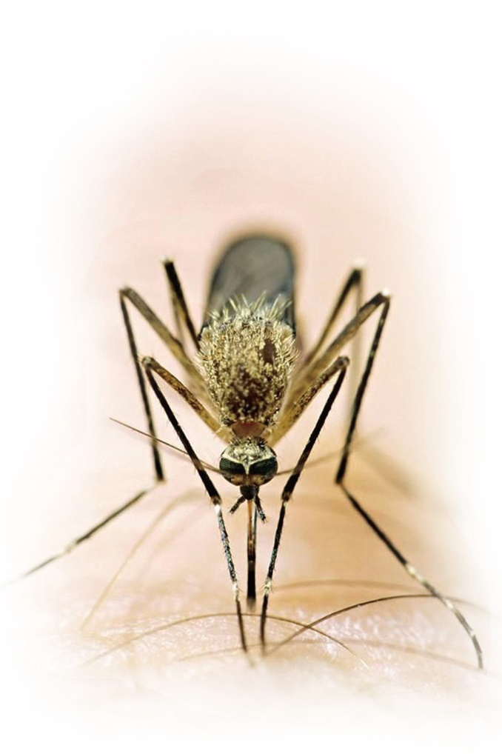
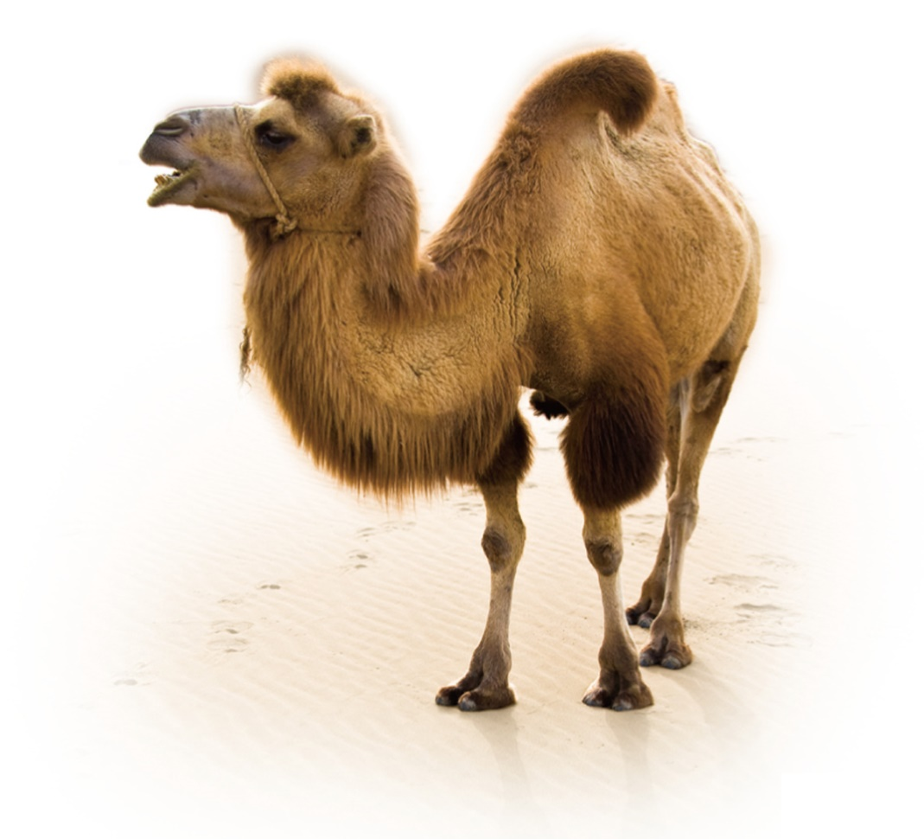
重重的骆驼为什么不会陷入沙中？
小小的蚊子为什么能轻易用口器把皮肤刺破？
你觉得压力的作用效果与什么因素有关？

Slide 6
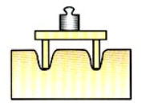
探究影响压力作用效果的因素
猜想
压力的作用效果可能与：
压力大小
受力面积
有关
实验方法
控制变量法
转换法
将压力的作用效果转换为海绵的凹陷程度
实验器材
小桌、钩码、海绵

Slide 7
探究影响压力作用效果的因素
探究1：探究压力大小对压力作用效果的影响
探究2：探究受力面积对压力作用效果的影响
 | 受力面积 | 压力大小（较大/较小） | 海绵凹陷程度（明显/更明显）
1
2
物体表面所受压力和受力面积都不一样，该如何比较？
 | 压力大小 | 受力面积（较大/较小） | 海绵凹陷程度（明显/更明显）
3
4
结论：受力面积一定时，压力越大，压力的作用效果越明显。
压力一定时，受力面积越小，压力的作用效果越明显。

Slide 8
三、压强
（表示压力的作用效果）
定义：物体所受压力的大小与受力面积之比。
压力
2. 公式：
压强=
受力面积
F
1
N
p =
=1 N/
m²
1
S
m²
3. 单位：
帕斯卡 （帕）——Pa
1Pa=1N/m²
压强在数值上等于物体单位面积所受的压力。
物理意义：表示压力的作用效果。

Slide 9

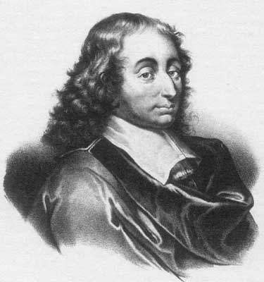
帕斯卡（1623.6.19-
1662.8.19）法国数学家、物理学家，主要研究流体静力学、大气压强，发现帕斯卡定律，发明了注射器、水压机等。后人为纪念帕斯卡，用其名来命名压强的单位。
1Pa的压强到底有多大呢?

Slide 10
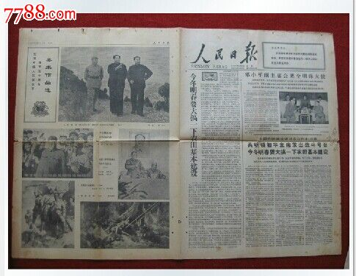

Slide 11
水平桌面上放一本书，书所受的重力约为3N，与桌面接触面积约5×10⁻²m² ，试求书对桌面的压强。
解：
书对桌面的压力为：
F=G=3N
规范书写格式
公式、数据、单位
书对桌面的压强为：
F
3N
p =
=
=
60Pa
S
5×10⁻²m²

Slide 12
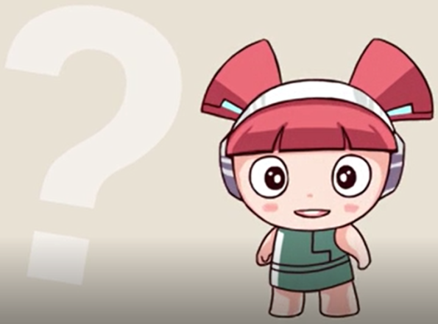
假设你和木板总重500N，估算：气球受到的压强
1.站立在两只气球上，气球受力面积约为0.02m²
2.站立在六只气球上，气球受力面积约为0.1m².

Slide 13
四、怎样减小或增大压强
你能总结出增大和减小压强的方法吗？
F
p =
S
F一定时，减小S
增大压强
S一定时，增大F
增大F，同时减小S
F一定时，增大S
减小压强
S一定时，减小F
增大S，同时减小F

Slide 14
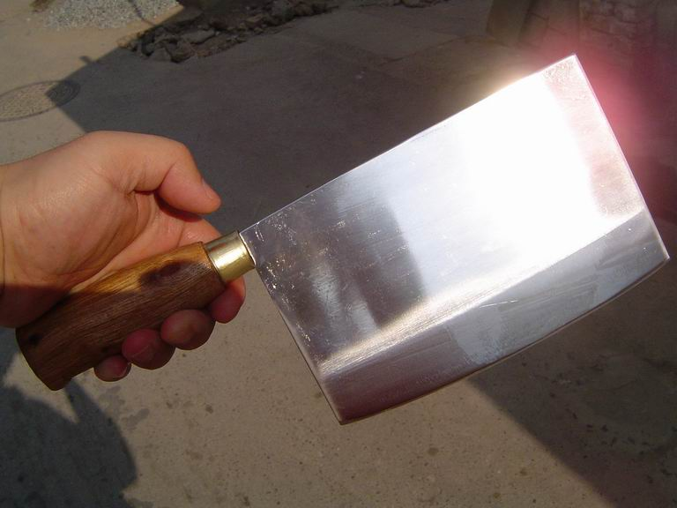
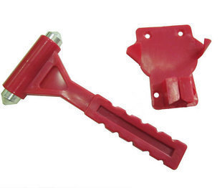
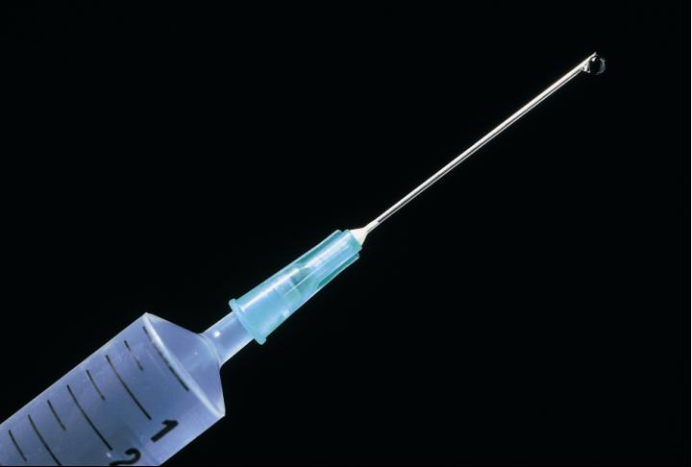
增大压强
锋利刀口
破窗锤的敲击端成锥状
注射针尖

Slide 15
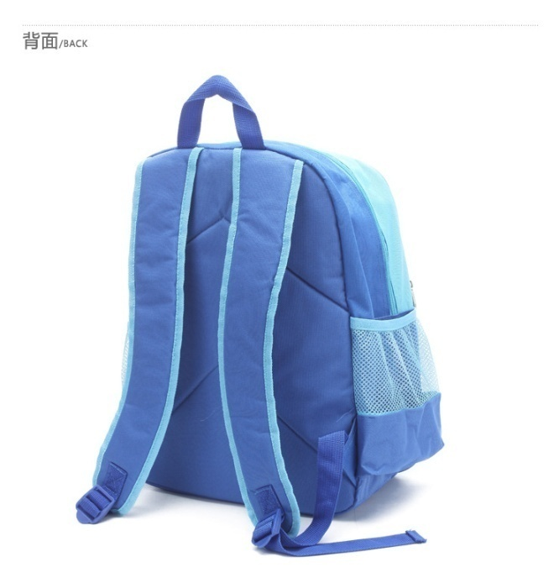
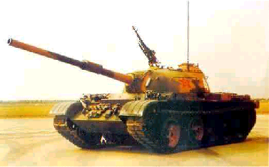
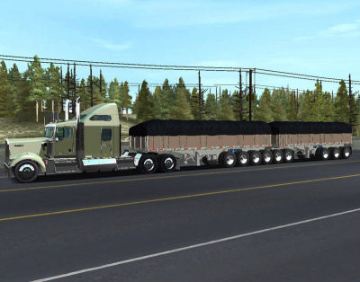
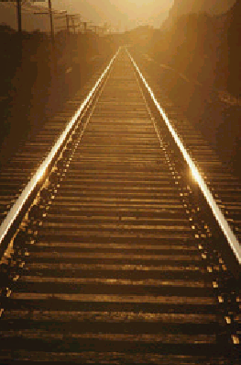
减小压强
书包带宽大
坦克的履带宽大
铁轨下铺枕木
重型卡车装有很多车轮

Slide 16
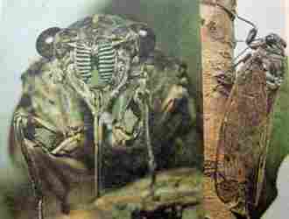
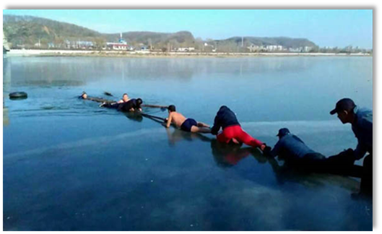
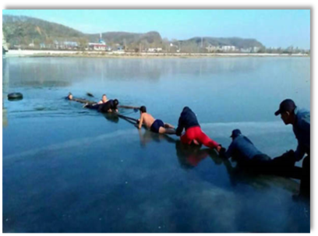
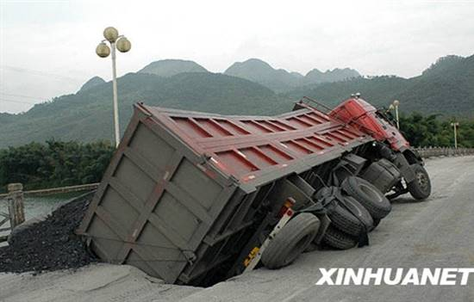
遇到冰裂
你该如何自救？

Slide 17
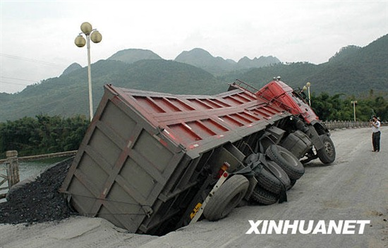
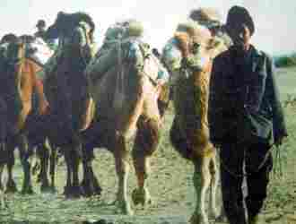

“国道不堪重负 ”
货车超载导致道路坍塌
你有什么解决办法？

Slide 18
课后小体验：
测量站立时对地面的压强
（体重秤、方格纸）
2. 估测你拍球时对地面的压强
（体重秤、方格纸、篮球、水）

Slide 19
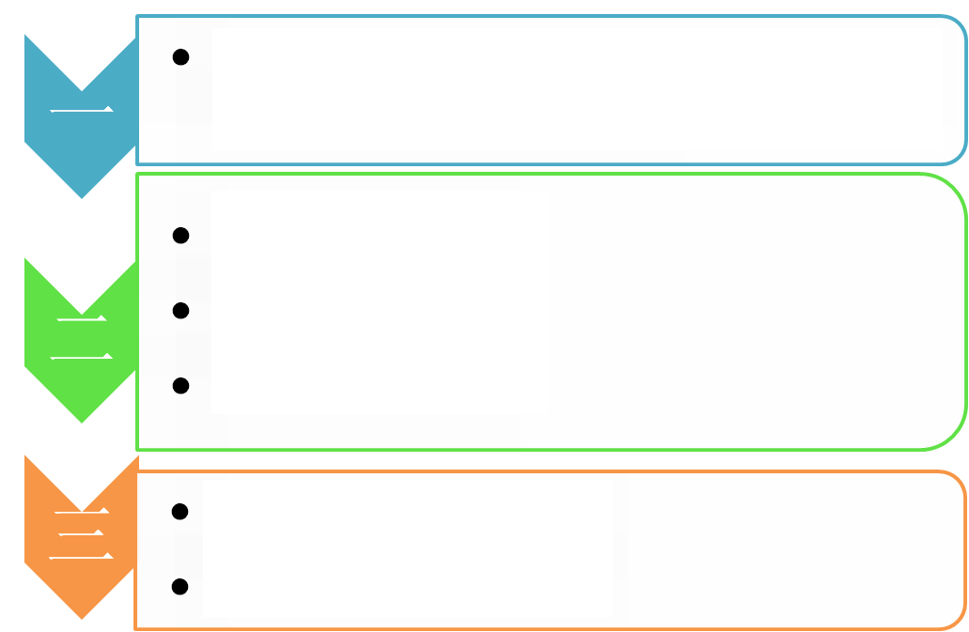
本课小结
压力的作用效果与压力的大小和受力面积有关
压强的定义
压强的公式
压强的单位
增大压强的方法
减小压强的方法

